Slide 1


MESURE DES
RESULTATS

Slide 2

ANIME LE JEU
Ce jeu est basé sur le Management par Preuves (EBM). EBM est un cadre empirique que les organisations peuvent utiliser pour aider à mesurer la valeur (perçue) du produit et la façon font elles livrent leurs produits. Les mesures peuvent être inspectées pour aider à maximiser la valeur du produit et améliorer la façon de travailler.
Scrum Facilitators est une organisation de formation basée aux Pays-Bas dont la mission est d'aider les professionnels à devenir de formidables animateurs Scrum. Un animateur Scrum peut être un Scrum Master, un Product Owner, un développeur ou un leader. Les grands animateurs Scrum comprennent les valeurs et principes Scrum et les utilisent pour mettre en œuvre efficacement Scrum avec leurs équipes et organisations.
Scrum Facilitators est un partenaire Scrum.org. Nos cours sont accrédités, toujours à jour, amusants, super interactifs et toujours animés par deux formateurs pour maximiser vos objectifs d'apprentissage. Nos formateurs sont des experts chevronnés et des formateurs Scrum Professionnels certifiés Scrum.org avec une expérience pratique substantielle acquise dans divers contextes.
En tant qu’Animateur Scrum. Mettez les 4 Domaines de Valeur Clé (KVAs) sur une ligne au sol (Valeur Actuelle, Délai de mise sur le Marché, Capacité à Innover et la Valeur Non-Realisée). Expliquez chaque KVA aux participants.
Formez deux groupes et remettez à l'un des groupes les cartes KVM (Key Value Measures) vertes et l'autre groupe les KVM violets restantes.
Étape 1: Invitez le (s) groupe (s) à discuter et à placer les KVM sous le bon KVA.
Étape 2: Invitez les deux groupes à discuter de leurs résultats et à adapter leurs fiches. Assurez-vous qu'à la fin de ce tour, les cartes KVM sont sous le bon KVA.
Étape 3: Invitez les participants à examiner individuellement les KVM et à sélectionner un KVM qui a retenu leur attention. (Un KVM non-EBM peut également être choisi à ce stade)
Étape 4: Invitez les participants à former des groupes de quatre. Demandez à chaque participant d'expliquer pourquoi il a choisi son KVM et de collaborer à sa mise en œuvre. (Dans le cas de mesures non-EBM, faites attention qu'il ne s'agit pas de mesures de vanité et discutez des pièges potentiels)
Based on the 2020 EBM Guide. Learn about Evidence-Based Management (EBM) at http://scrum.org/EBM
The Measuring Outcome game (v2) is licensed under
CC BY-NC-SA 4.0
By Scrum Facilitators

Slide 3
Reveals the value that the product delivers to customers, today
VALEUR ACTUELLE
La valeur que le produit livre à l’heure d’aujourd’hui

Slide 5
VALEUR NON-REALISEE
La potentielle valeur future qui pourrait être réalisée si l'organisation répondait aux besoins de tous les clients ou utilisateurs potentiels

Slide 7
DELAI DE MISE
SUR LE MARCHE
La capacité de l’entreprise à fournir rapidement de nouvelles offres, de nouveaux services ou produits.

Slide 9
L'efficacité d'une organisation pour offrir de nouvelles capacités qui pourrait mieux répondre aux besoins des clients
CAPACITE A
INNOVER
L'efficacité d'une organisation pour offrir de nouvelles offres qui pourrait mieux répondre aux besoins des clients.

Slide 11
Satisfaction
Client

Slide 13
Tendances des Défauts

Slide 15
Rapport Coût Produit

Slide 17
Taux d’échec des changements

Slide 19
Index des versions installées

Slide 21
Expérience client ou satisfaction souhaitée

Slide 23
Durée de suppression d’obstacles

Slide 25
Fréquence de Construction & d’Intégration

Slide 27
Délai de pivotement

Slide 29
Nombre d’Incidents en Production

Slide 31
Période de
Stabilisation d’une Version

Slide 33
Délai
de Changement

Slide 35
Part de Marché

Slide 37
Temps de
Cycle Client

Slide 39
Temps d’Apprentissage

Slide 41
Satisfaction
Employé

Slide 43
Index d’Utilisation Client

Slide 45
Chiffre d’affaire par Employé

Slide 47
Fréquence
De Version

Slide 49
Temps moyen de Reparation

Slide 51
Délai de
mise en œuvre

Slide 53
Taux d’Innovation

Slide 55
Indice Sur-Product

Slide 57
Fréquence de déploiement

Slide 59
Dette
Technique

Slide 61
Temps de Restauration du Service

Slide 63
Branches de Code (Produit) Actives

Slide 65
Temps Passé
à Fusionner le Code
Entre les
Branches

Slide 67
Temps Passé
à Changer de
Contexte

Slide 69
Écart de Satisfaction Client ou Utilisateur

Slide 71
Ne mesurez pas la Production. Mesurer les Résultats

Slide 73
Il ne s’agit pas des Statistiques, mais de la Conversation

Slide 75
En savoir plus sur le Management par Preuves sur
http://scrum.org/EBM

Slide 77
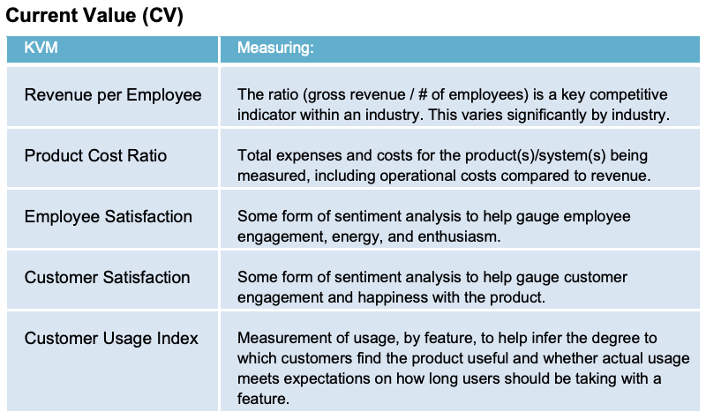
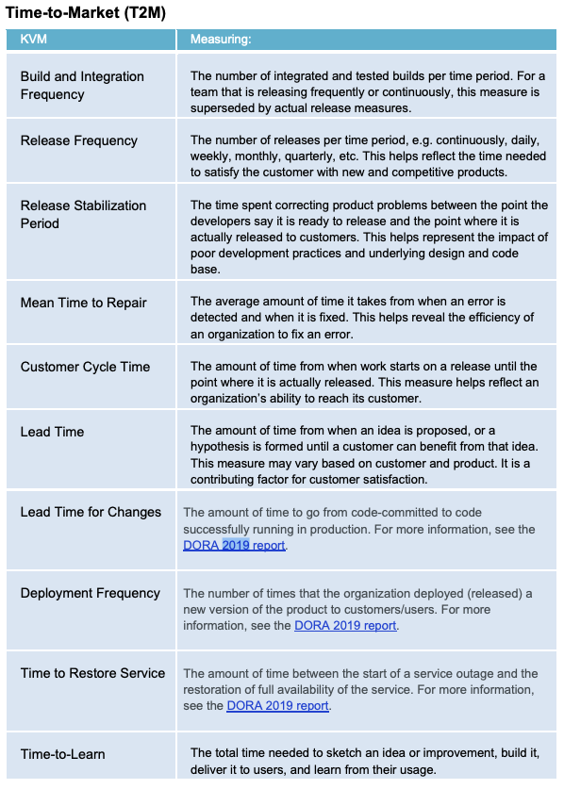
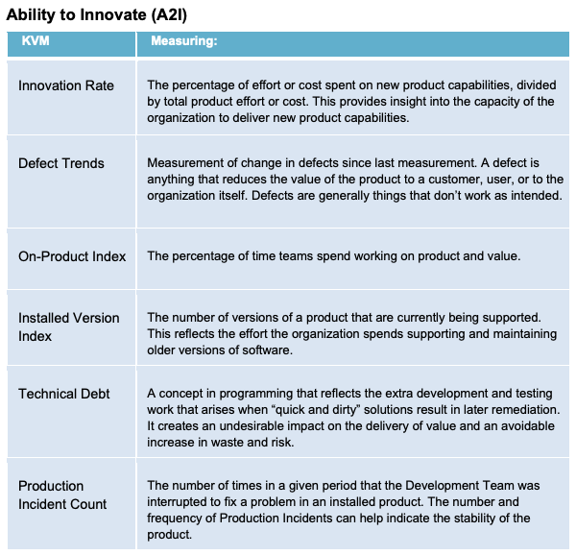
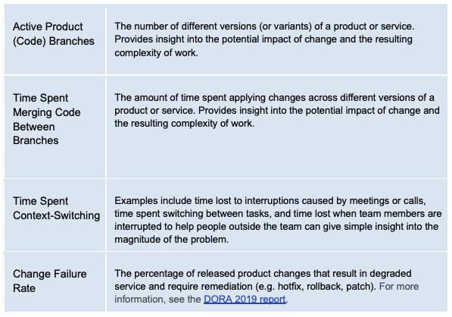
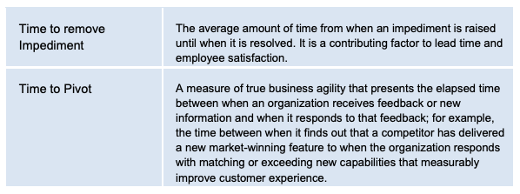
EBM Example Key Value Measures cheat sheet
Source: EBM guide 2020, http://scrum.org/EBM

